Slide 1

PHÒNG GD & ĐT THANH TRÌ
TRƯỜNG THCS NGŨ HIỆP
NHIỆT LIỆT CHÀO MỪNG CÁC THẦY CÔ GIÁO ĐẾN DỰ GIỜ
TIẾT 60 – Bài 7:
ĐA THỨC MỘT BIẾN
Môn: TOÁN 7
Giáo viên thực hiện: Trần Tuấn Anh

Slide 2
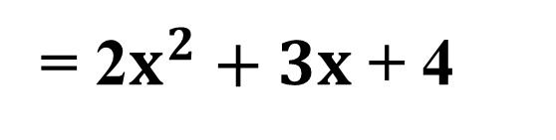
Khởi động
Cho hai đa thức:
Tìm đa thức A biết: A = M + N
Giải
= 2$x^{2}+3x$ + 4

Slide 3
Tiết 60 : Đa thức một biến

Slide 4

1. Đa thức một biến
Vì sao số 4 được coi là đơn thức của biến x ?
A = 2x² + 3x + 4
(đa thức của biến x)
B = 2y⁵ – 3y + 7y⁵ – 12y + 10
(là đa thức của biến y)
Định nghĩa: Đa thức một biến là tổng của những đơn thức
của cùng một biến.
Mỗi số được coi là một đa thức một biến
A(2) là giá trị của đa thức A(x) tại x = 2
B(-1) là giá trị của đa thức B(y) tại y = -1

Slide 5
BT1
Cho đa thức
A(x) = 2x² + 3x + 4
B(y) = 2y⁵ – 3y + 7y⁵ – 12y + 10
Tính A(2), B(-1)
Tìm bậc của đa thức A(x), B(y)
HD:
A(x) = 2x² + 3x + 4
B(y) = 2y⁵ – 3y + 7y⁵ – 12y + 10
a)
A(2) = 2.2² + 3.2 + 4
B(y) = 9y⁵ – 15y + 10
A(2) = 18
B(-1) = 9.(-1)⁵ – 15.(-1) + 10
B(-1) = 16
Bậc của đa thức A(x) là 2
b)
Bậc của đa thức B(y) là 5
Bậc của đa thức một biến (khác đa thức không, đã thu gọn) là số mũ lớn nhất của biến trong đa thức đó.

Slide 6
BT 2
Trong các số cho ở bên phải mỗi đa thức, số nào là bậc của đa thức đó ?
-5
5
4
2
-2
1
3
5
1
1
-1
0

Slide 7
2. Sắp xếp một đa thức
Cho đa thức
Sắp xếp các hạng tử của P(x) theo lũy thừa giảm và tăng của biến.
Sắp xếp theo lũy thừa giảm của biến
Sắp xếp theo lũy thừa tăng của biến

Slide 8
Hãy sắp xếp các hạng tử của đa thức B(x) theo lũy thừa tăng của biến.
BT 3
HD:
Chú ý: Để sắp xếp các hạng tử của một đa thức, trước hết phải thu gọn đa thức đó.

Slide 9




BT4
Thu gọn và sắp xếp các hạng tử của đa thức Q(x) và R(x) theo lũy thừa giảm của biến.
Tìm bậc của đa thức Q(x) và R(x) sau khi đã sắp xếp?
3 phút
Q(x) và R(x) có dạng:
Trong đó a, b, c là các số cho trước và a $≠$ 0
00
03
05
04
06
07
08
09
10
01

Slide 10
3. Hệ số
Xét đa thức :
(Bậc 5)
6 là hệ số của lũy thừa bậc 5
7 là hệ số của lũy thừa bậc 3
Hệ số cao nhất
Hệ số tự do
-3 là hệ số của lũy thừa bậc 1
là hệ số của lũy thừa bậc 0
Chú ý: Đa thức P(x) có thể viết đầy đủ từ lũy thừa bậc cao nhất đến lũy thừa bậc 0.

Slide 11

AI NHANH AI KHÉO ?
1
2
3
Luật chơi:
Mỗi tổ viết một đa thức một biến có:
+ Bậc của đa thức bằng tổng số thành viên của tổ
+ Hệ số cao nhất là số cuối trong tháng sinh của tổ trưởng
+ Hệ số tự do là số cuối năm sinh của GVCN
Tổ nào viết đúng, nhanh nhất thì tổ đó giành chiến thắng và được nhận 01 phần quà.

Slide 12


CẢ TỔ CỦA BẠN SẼ ĐƯỢC ĐI NHẶT RÁC XUNG QUANH TRƯỜNG ĐỂ GÓP PHẦN BẢO VỆ MÔI TRƯỜNG XANH - SẠCH - ĐẸP
CẢ TỔ CỦA BẠN SẼ ĐƯỢC MỜI CẢ LỚP ĐI ĂN VÌ CHIẾN THẮNG NÀY ☺

Slide 13
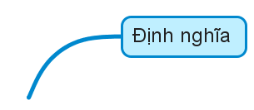

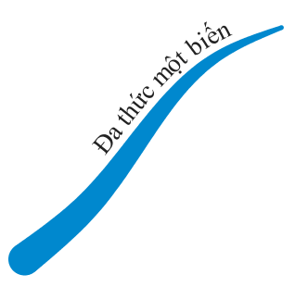
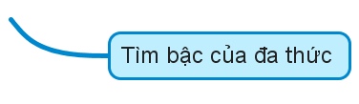
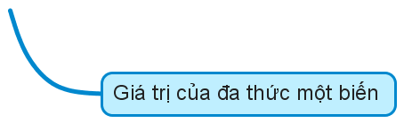



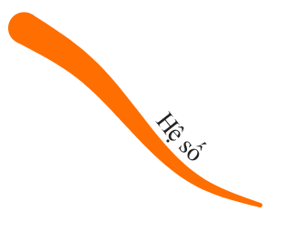
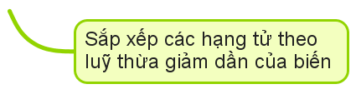
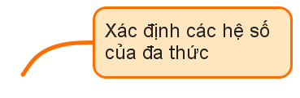
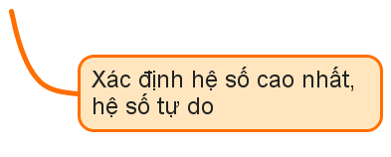

Slide 14









TIÊU DIỆT VIRUS CORONA

Slide 15


LUẬT CHƠI
- Giả sử với mỗi câu trả lời đúng, em sẽ tiêu diệt được một khuẩn virus corona.
- Hãy tiêu diệt hết tất cả các khuẩn virus này và giúp thế giới của chúng ta trở nên an toàn hơn.
Thời gian suy nghĩ cho mỗi câu hỏi là 10 giây;
Các em sẽ hoạt động cá nhân
Chúc các em thành công!

Slide 16



THỜI GIAN
0 : 10
0 : 09
0 : 08
0 : 07
0 : 06
0 : 05
0 : 04
0 : 03
0 : 02
0 : 01
0 : 00
HẾT GIỜ
Câu 1. Đa thức một biến là.....của những đơn thức của cùng một biến.
tích
tổng
thương
hiệu

Slide 17



THỜI GIAN
0 : 10
0 : 09
0 : 08
0 : 07
0 : 06
0 : 05
0 : 04
0 : 03
0 : 02
0 : 01
0 : 00
Câu 2: Cho đa thức
thì P(3) = ?
HẾT GIỜ
:
-18
18
0
36

Slide 18

THỜI GIAN
0 : 10
0 : 09
0 : 08
0 : 07
0 : 06
0 : 05
0 : 04
0 : 03
0 : 02
0 : 01
0 : 00
Câu 3. Hệ số cao nhất của đa thức
${5x}^{6}+{6x}^{5}+x^{3}−1$ là
HẾT GIỜ
5
6
3
-1

Slide 19


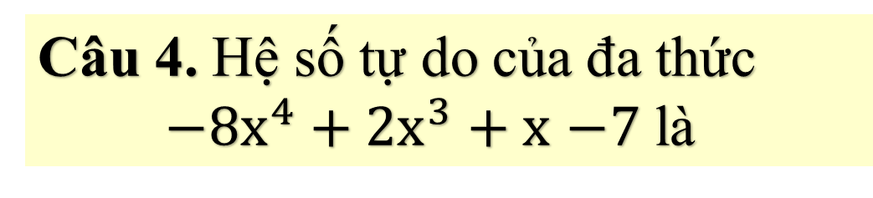
THỜI GIAN
0 : 10
0 : 09
0 : 08
0 : 07
0 : 06
0 : 05
0 : 04
0 : 03
0 : 02
0 : 01
0 : 00
HẾT GIỜ
Câu 4. Hệ số tự do của đa thức
${−8x}^{4}+{2x}^{3}+x$ $−7$ là
:
-8
1
-7
2

Slide 20



THỜI GIAN
0 : 10
0 : 09
0 : 08
0 : 07
0 : 06
0 : 05
0 : 04
0 : 03
0 : 02
0 : 01
0 : 00
Câu 5. Đa thức sau có bậc là mấy?
$${2x}^{3}+x^{2}−x−{2x}^{3}+15$$
HẾT GIỜ
1
3
9
2

Slide 21

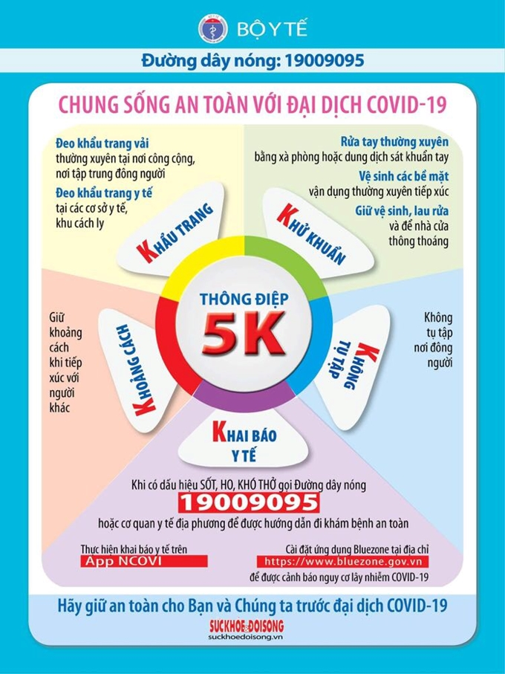

Slide 22

HƯỚNG DẪN VỀ NHÀ
Ôn lại kiến thức đã học
BTVN: 39, 40, 41, 42 (SGK/T43)
Đọc trước bài mới “ Cộng trừ đa thức một biến”.

Slide 23
CẢM ƠN QUÝ THẦY CÔ ĐÃ ĐẾN DỰ GIỜ !

